Slide 1




Програми для перегляду та створення графічних зображень
У сучасному світі, де візуальний контент є ключовим, знання графічних програм стає необхідністю.
Тамара Гудімова
Notes:
1

Slide 2

Вступ: важливість графічних програм у сучасному світі
1
Комунікація
2
Креативність
Графічні програми допомагають зрозуміло та ефективно передавати ідеї, емоції та інформацію.
Графічні програми дають можливість реалізувати творчі ідеї та створювати унікальний візуальний контент.
3
Професійність
Знання графічних програм є цінним навиком для професійної діяльності в різних сферах.
Notes:
2

Slide 3
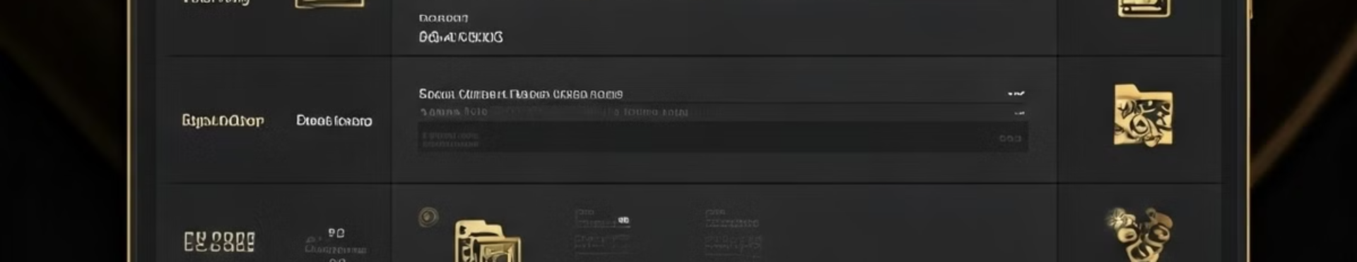
Найпопулярніші програми для перегляду графічних файлів
Ізображення
Перегляд
Формати
Фотографії, векторна графіка, зображення з комп'ютерних ігор, GIF-анимація, ілюстрації.
Швидкий перегляд, проста навігація, масштабування, обертання, базова обробка.
Підтримка найпоширеніших форматів зображень, як JPEG, PNG, GIF, TIFF, BMP.
Notes:
3

Slide 4
Можливості та особливості програм для перегляду зображень
Базові функції
Додаткові функції
Спеціалізовані функції
  Масштабування
  Корекція кольору
  Перегляд 3D-моделей
  Обертання
  Обрізка та зміна розміру
  Перегляд анімації
  Перегляд метаданих
  Ефекти та фільтри
  Підтримка RAW-форматів
Notes:
4

Slide 5





Основні програми для створення та редагування графіки
Adobe Photoshop
GIMP
Професійна програма для растрової графіки, широко використовується для фоторедагування та дизайну.
Безкоштовна програма з відкритим кодом, що надає широкі можливості для редагування зображень.
Inkscape
Affinity Designer
Безкоштовна програма для векторної графіки, зручна для створення логотипів, ілюстрацій, ікон.
Професійна програма для векторної графіки, що забезпечує високу продуктивність та якість.
Notes:
5

Slide 6

Функціональні можливості програм для роботи з графікою
Інструменти для малювання
Інструменти для редагування зображень
Інструменти для текстових ефектів
Керування шарами
Ефекти та фільтри
Підтримка векторної графіки
Підтримка різних форматів файлів
Інструменти для веб-дизайну
Можливості автоматизації завдань
Notes:
6

Slide 7

Особливості растрової та векторної графіки
Растрова графіка
Вибір типу графіки
Складається з пікселів, які утворюють зображення. Якість зображення залежить від кількості пікселів.
Вибір між растровою та векторною графікою залежить від мети використання, необхідної якості та можливостей масштабування.
1
2
3
Векторна графіка
Заснована на математичних формулах, що описують лінії, криві та форми. Зображення може масштабуватися без втрати якості.
Notes:
7

Slide 8
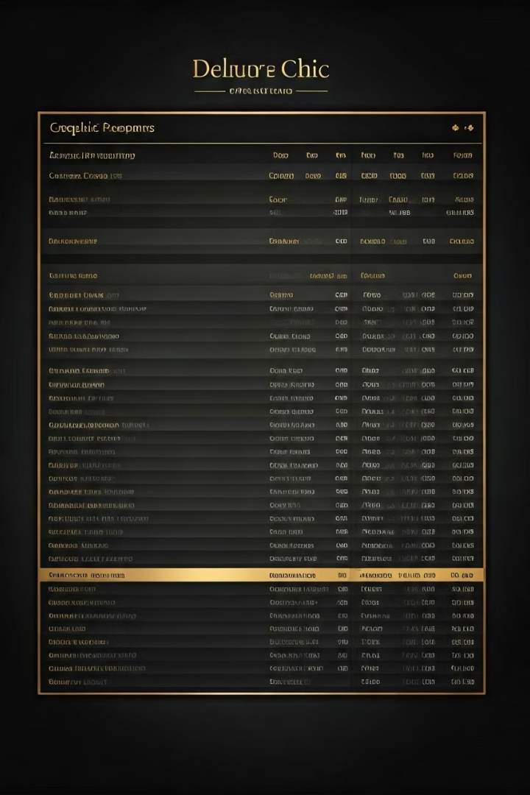



Порівняння характеристик графічних програм
Вартість
Безкоштовні програми, платні програми з одноразовою оплатою, або передплатою.
Функціональність
Набір доступних інструментів, можливості редагування, підтримка різних форматів файлів.
Інтерфейс
Зручність використання, наявність інтуїтивних елементів керування, швидкість роботи.
Notes:
8

Slide 9

Поради щодо вибору програми для конкретних потреб
1
Навчання
2
Мета використання
Визначте рівень вашого досвіду та виберіть програму з відповідним рівнем складності.
Якщо вам потрібна програма для фоторедагування, веб-дизайну або створення ілюстрацій, виберіть відповідну.
3
Бюджет
Визначте, скільки ви готові витратити на програму, і виберіть відповідний варіант.
Notes:
9

Slide 10

Висновки та рекомендації
Знання графічних програм стає все більш важливим у сучасному світі. Вибір програми залежить від ваших потреб, рівня досвіду та бюджету.
Notes:
10

